Slide 1
Persepsi followers terhadap Instagram @wirilet pada episode “why everybody hates gen z”
Oleh:
Muhammad Ilhansyah Prayanta (242022000056)
Nama Dosen Pembimbing :
Ainur Rochmaniah, M.Si.
Dosen penguji :
Kukuh Sinduwiatmo, S.Sos., M. Si
Didik Hariyanto, S.Sos. M.Si. Dr
Progam Studi Ilmu Komunikasi
Universitas Muhammadiyah Sidoarjo
2026

Slide 2
Pendahuluan
Media sosial memiliki pengaruh besar dalam membentuk identitas dan cara pandang generasi Z.
Informasi di media sosial dapat membentuk persepsi diri secara positif maupun negatif, tergantung bagaimana pengguna memaknainya.
Instagram menjadi salah satu platform utama dalam penyebaran konten kreatif, termasuk isu-isu sosial.
Akun @wirilet menghadirkan konten sosial dengan pendekatan unik, salah satunya pada episode “Why Everybody Hates Gen Z”.
Penelitian ini bertujuan mengidentifikasi faktor-faktor yang memengaruhi persepsi followers, dilihat dari aspek pesan, visual, dan pendekatan komunikasi creator.

Slide 3
Rumusan Masalah dan Tujuan Penelitian
Rumusan Masalah
Bagaimana persepsi follower terhadap Generasi Z terbentuk melalui konten Instagram @wirilet pada episode “why everybody hates gen z”
Tujuan Penelitian
Penelitian ini bertujuan untuk mendeskripsikan karakteristik, perilaku, dan persepsi para pengikut (follower) Instagram @wirillet.

Slide 4
Penelitian Terdahulu
NO. | NAMA PENULIS | JUDUL PENELITIAN | FOKUS PENELITIAN | TEORI YANG DIGUNAKAN | HASIL PENELITIAN
1. | Alwi Faisal Zulfikar 2025 | Peran Konten Media Sosial Dalam Membentuk Persepsi Dan Minat Konsumsi Kopi Tuku Pada Generasi Z Di Kota Depok | menganalisis Sejauh mana pengaruh konten media sosial terhadap persepsi dan minat konsumsi Kopi Tuku pada Generali Z di Kota Depok. | Penelitian ini menggunakan teori persepsi (Schiffman & Kanuk) | Hasil dari peneltian mengenai persepsi bahwa Mayoritas informan mengungkapkan bahwa tampilan visual seperti foto dan video yang menarik di Instagram dan TikTok memiliki pengaruh besar terhadap persepsi mereka mengenai kualitas Kopi Tuku.
2. | Lubis 2024 | Persepsi Dan Preferensi Generasi Z Terhadap Konten Pemasaran TikTok: Analisis Tematik Konten Kreator Lokal | Bagimana mereka memahami dalam mempersepsikan dan memprioritaskan konten pemasaran di tiktok menjadi krusial. | Penelitian ini menggunakan teori persepsi (Schiffman & Wisenblit) | Penelitian tersebut menyatakan bahwa Persepsi Generasi Z terhadap konten pemasaran yang disajikan oleh konten kreator lokal di TikTok sangat dipengaruhi oleh keaslian, kredibilitas, dan kemampuan konten kreator untuk menyatu dengan gaya khas TikTok.

Slide 5
Penelitian Terdahulu
NO. | NAMA PENULIS | JUDUL PENELITIAN | FOKUS PENELITIAN | TEORI YANG DIGUNAKAN | HASIL PENELITIAN
3. | Maharani 2025 | Persepsi Gen z pada konten promosi akun Instagram @bogoraquagame untuk meningkatkan brand awarness | Menganalisis pandangan Gen Z terhadap konten promosi Instagram @bogoraquagame serta kontribusinya dalam meningkatkan kesadaran merek destinasi wisata. | Penelitian ini menggunakan teori persepsi (Schiffman & Kanuk) | pandangan Generasi Z yang semakin baik terhadap materi promosi, baik dari aspek tampilan visual, tingkat interaksi, maupun kesesuaian pesan, akan meningkatkan tingkat pengenalan mereka terhadap merek @bogoraquagame.

Slide 6
Riset Gap dan Novelty
Perbedaan penelitian ini dengan penelitian terdahulu terletak pada fokus kajian, di mana penelitian saat ini menggunakan teori David Krech dan Richard S. Crutchfield, Teori ini menjelaskan bahwa persepsi terbentuk melalui faktor fungsional (pengalaman dan latar belakang individu), struktural (isi dan visual konten).
Perbedaan penelitian ini dan penelitian terdahulu ke dua yakni pada penelitian sebelumnya berkonsentrasi pada bagaimana @wirilet bagaimana audiens memahami, menafsirkan, serta merespons pesan yang disampaikan dalam konten tersebut, namun penelitian terdahulu menjelaskan bagaimana pemasaran dan brand awarness pada konten tersebut.
Perbedaan penelitian ini dan penelitian terdahulu ke tiga yakni penelitian ini berfokus pada satu social media yaitu instagram namun peneliti terdahulu ada yang di tiktok,Instagram, bahkan semua social media.
penelitian ini berbeda dari penelitian terdahulu dalam tiga hal: penggunaan teori David Krech dan Richard S. Crutchfield tentang pembentukan persepsi, fokus kajian pada pemahaman dan respons audiens (bukan pemasaran atau brand awareness), serta objek penelitian yang hanya terfokus pada satu media sosial , yaitu instagram.

Slide 7
Teori
Teori yang digunakan dalam penelitian ini yakni persepsi David Krech dan Richard S. Crutchfield . Persepsi memiliki peran penting dalam membentuk cara seseorang melihat serta bersikap terhadap suatu objek tertentu
Teori persepsi David Krech dan Richard S. Crutchfield mengidentifikasi 2 tingkat factor persepsi , yaitu
Faktor fungsional
Faktor struktural

Slide 8
Metode
Menggunakan penekatan Kualitatif
Objek pada penelitian ini yaitu konten yang diunggah oleh Amirrah Zerlet pada akun Instagram @wirilet, khususnya pada episode “why everybody hates gen z”
Subjek Penelitian yakni followers akun @wirillet yang telah menonton atau berinteraksi dengan konten tersebut
Teknik Pengumpulan data yakni Observasi dan wawancara
Data yang digunakan untuk penelitian ini yakni:
  reduksi data (data reduction)
  penyajian data
  penarikan dan verifikasi kesimpulan

Slide 9
Temuan pada penelitian
Pada temuan ini setelah melakukan observasi mengenai konten tersebut penulis mencari data awal dari komentar netizen yang bisa dibedakan menjadi 2 yaitu gen z dan gen milenial, sehingga menjadikan perbedaan dari kedua komentar tersebut.
Pada komentar pertama dari akun @enjang_in_saudia_arabia menilai seiring perkembangan jaman bahwa gen z ini tidak bisa dipandang menjadi generasi yang lemah di masyarakat, sehingga mengapresiasi banyak anak muda yang mandiri.dipersepsikan memiliki kesadaran akan tujuan hidup dan nilai spiritual sejak usia muda.

Slide 10
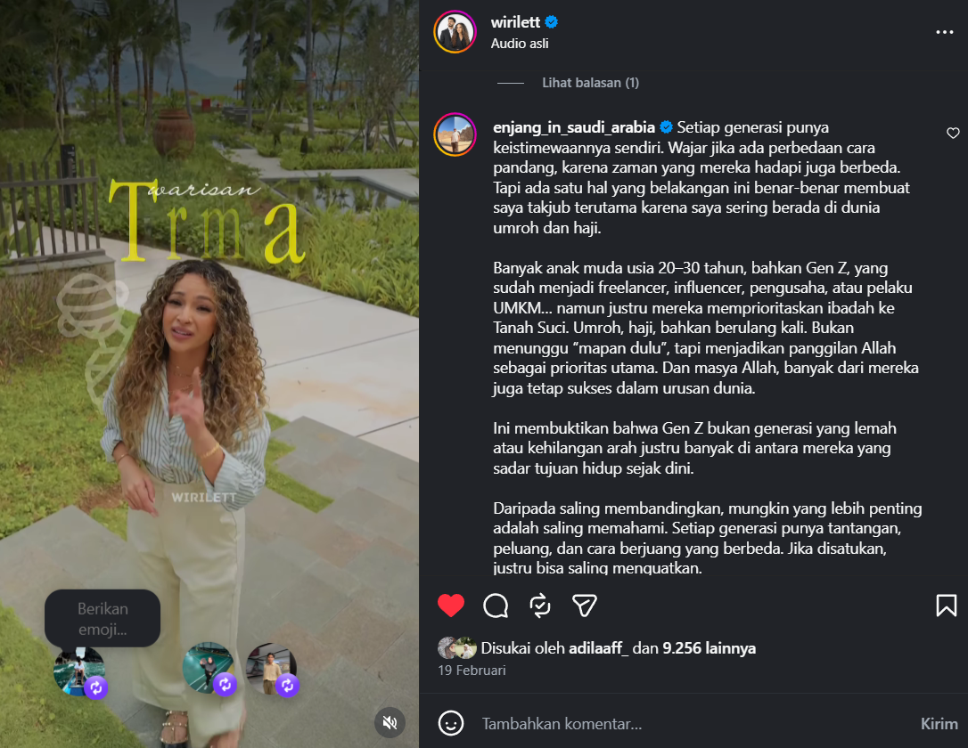
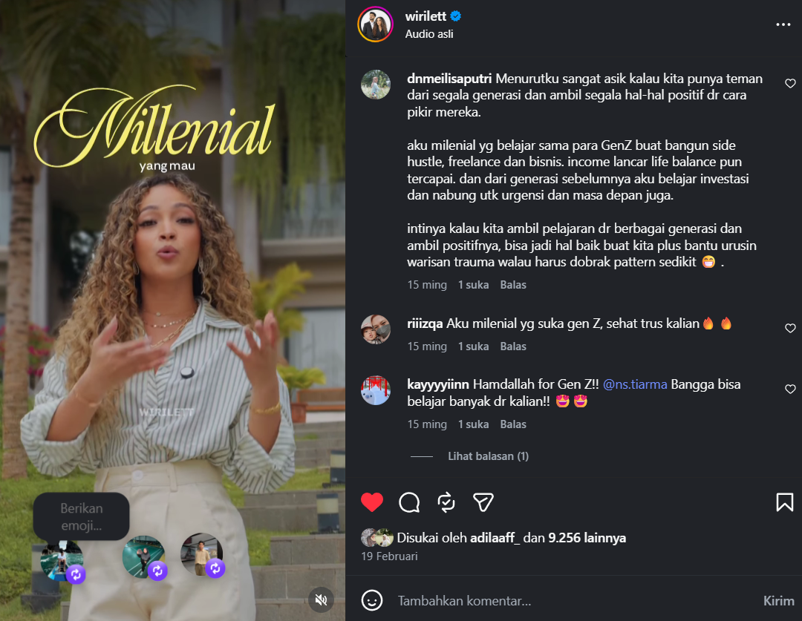
Temuan pada penelitian
Yang kedua komentar dari @dnmeilisaputri bahwa gen z memiliki pola piker yang adaptif, sehingga dia dapat menyakinin bahwa setiap generasi memiliki kelebihan yang dapat di pelajari sehingga dia berpersepsu bahwa generasi ini mempunyai individu yang positif, yang dapat memanfaatkan pengembangan diri, ekonomim dan masa depan

Slide 11
Temuan penelitian bedasarkan indikator
Indikator penerimaan stimulus
Pertanyaan 1: Audiens tertarik pada aspek teknis video (visual, teks, dan hook) serta cara penyampaian pesan yang dinilai relevan dengan kehidupan Generasi Z.
Pertanyaan 2: Bagian yang paling menarik meliputi pembahasan siklus kehidupan dan stereotip Generasi Z, serta pengemasan konten yang kreatif melalui editing, visual, dan topik yang relevan.
Pertanyaan 3: Seluruh audiens menilai konten tidak monoton karena didukung visual yang menarik, variasi angle kamera, dan penggunaan font yang kreatif.
Pertanyaan 4: Sebagian besar audiens (9 dari 10) pernah melihat konten bertema Generasi Z, namun menilai konten @wirilet memiliki pengemasan yang lebih unik dan berbeda.
Pertanyaan 5: Bagian yang paling menarik menurut audiens adalah call to action, pembahasan Generasi Z dan stereotipnya, pernyataan "mewarisi trauma, bukan tanah", serta visual, editing, dan penyampaian pesan yang kreatif.

Slide 12
Temuan penelitian bedasarkan indikator
Indikator proses/memikirkan
Pertanyaan 1: Mayoritas audiens menilai Generasi Z bukan generasi yang malas, melainkan pekerja keras, adaptif, memiliki daya juang tinggi, serta sering disalahpahami oleh masyarakat.
Pertanyaan 2: Seluruh audiens memahami isi konten dengan baik karena telah menonton lebih dari satu kali, sehingga pesan dan argumentasi dapat diterima dengan jelas.
Pertanyaan 3: Sebagian besar audiens menilai konten relevan dengan realitas kehidupan Generasi Z dan mampu merepresentasikan pengalaman mereka.
Pertanyaan 4: Konten memperluas sudut pandang sebagian besar audiens terhadap stereotip Generasi Z, meskipun beberapa audiens menyatakan pandangan mereka tidak berubah karena sejak awal sudah sejalan dengan isi konten.
Pertanyaan 5: Seluruh audiens menyatakan konten tidak membingungkan karena informasi, argumentasi, dan pesan disampaikan secara jelas dan mudah dipahami.

Slide 13
Temuan penelitian bedasarkan indikator
Indikator Interpretasi (Penilaian)
Pertanyaan 1: Mayoritas audiens memberikan tanggapan positif. Konten dinilai mampu menjelaskan karakteristik, tantangan, dan realitas kehidupan Generasi Z serta mematahkan stereotip bahwa Generasi Z adalah generasi yang malas.
Pertanyaan 2: Seluruh audiens pada umumnya menyetujui argumentasi yang disampaikan dalam konten dan tidak menunjukkan penolakan terhadap isi pesan.
Pertanyaan 3: Sebagian besar audiens menilai konten memberikan pandangan positif dan seimbang terhadap Generasi Z. Beberapa audiens menganggap penyampaiannya objektif, sementara sebagian kecil menilai ada beberapa bagian yang masih perlu dikaji lebih lanjut.
Pertanyaan 4/5: Mayoritas audiens menyatakan setuju dengan pernyataan yang disampaikan karena dinilai relevan dengan realitas yang mereka pahami, sehingga tidak ditemukan penolakan yang berarti terhadap isi konten.

Slide 14
Kesimpulan
Persepsi followers terhadap konten Instagram @wirilet terbentuk melalui tiga tahapan teori persepsi Bimo Walgito, yaitu penerimaan stimulus, proses pemahaman, dan penilaian. Mayoritas audiens menilai konten menarik, mudah dipahami, relevan dengan kehidupan Generasi Z, serta mampu memberikan persepsi yang lebih positif dan mengurangi stereotip negatif terhadap Generasi Z.

Slide 15
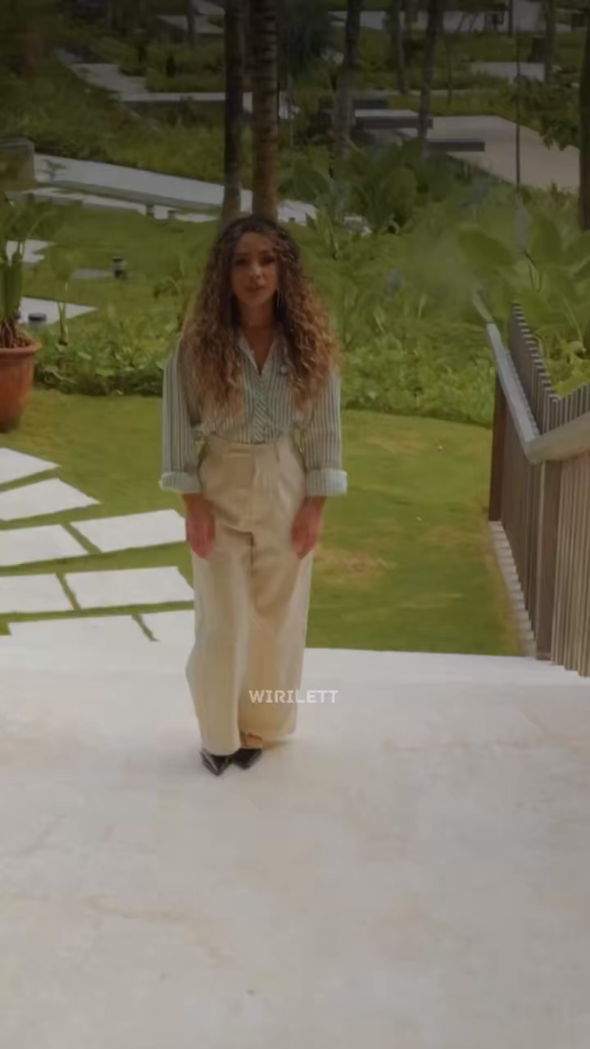
VIDEO

